Slide 1
PMAE e Saúde Digital
Michael Diana
Assessor Técnico

Slide 2
Objetivo
Refletir sobre o PMAE e a interlocução com o Programa SUS Digital.

Slide 3
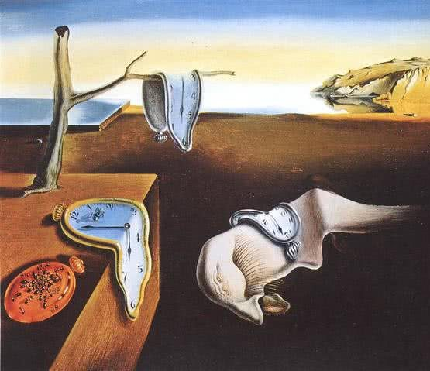
O PMAE
Lógica geral
Cofinanciamento federal para a MAC por pacote.
Cada pacote equivale a uma linha de cuidado com tempo limite para atendimento.
Os pacotes remuneram mais que os procedimentos isolados.

Slide 4

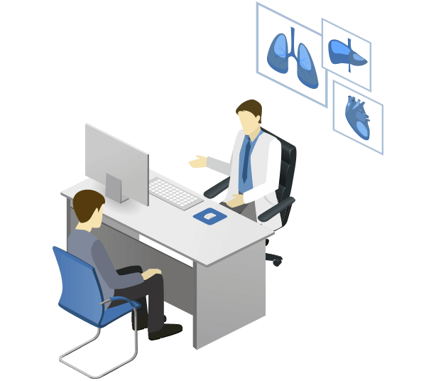




APS encontra nódulo na mama de Maria e insere solicitação para atendimento
Maria é atendida
Maria realiza os exames
Maria é reavaliada e tem a conduta definida

Slide 5
Paciente: identificado por CPF ou CNS
Mesmo número usado no sistema de regulação/fila.
CID: conforme caso do paciente e OCI
Data do diagnóstico: complementar p/ oncologia
Compatíveis entre si.
09.XX.XX.XXX-X – Procedimento de OCI
03.01.01.XXX-X – Consulta ou teleconsulta
Ao menos 1 consulta e 1 procedimento diagnóstico são obrigatórios por OCI.
02.XX.XX.XXX-X – Procedimento diagnóstico 1
02.XX.XX.XXX-X – Procedimento diagnóstico 2
Procedimentos secundários não mudam o valor da APAC de OCI.
Registrar todas as consultas, teleconsultas e procedimentos diagnósticos, quantos forem necessários para a OCI.
02.XX.XX.XXX-X – Procedimento diagnóstico 3
03.01.01.XXX-X – Consulta ou teleconsulta
Validade da autorização:
30 dias: 2 competências
60 dias: 3 competências
Autorizar na data do primeiro atendimento.
Data de alta: menor ou igual à data de fim da validade

Slide 6
Paciente: 123.456.789-00 - Joaquim José da Silva Xavier
CID: N63 - Nódulo Mamário Não Especificado
Data do diagnóstico: 21/02/2024
09.01.01.001-4 - OCI AVALIAÇÃO DIAGNÓSTICA INICIAL DE CÂNCER DE MAMA
03.01.01.007-2 - CONSULTA MÉDICA NA ATENÇÃO ESPECIALIZADA
02.04.03.003-0 - MAMOGRAFIA
02.05.02.009-7 - ULTRASSONOGRAFIA MAMARIA BILATERAL
03.01.01.030-7 - TELECONSULTA MÉDICA NA ATENÇÃO ESPECIALIZADA
Data de autorização: 28/02/2024
32 dias
Data de fim da validade: 31/03/2024
Data da alta: 27/03/2024

Slide 7
Diferença de valoração
Paciente: 123.456.789-00 - Joaquim José da Silva Xavier
CID: N63 - Nódulo Mamário Não Especificado
R$ 125,00
09.01.01.001-4 - OCI AVALIAÇÃO DIAGNÓSTICA INICIAL DE CÂNCER DE MAMA
R$ 10,00
03.01.01.007-2 - CONSULTA MÉDICA NA ATENÇÃO ESPECIALIZADA
R$ 22,50
02.04.03.003-0 - MAMOGRAFIA
R$ 24,20
02.05.02.009-7 - ULTRASSONOGRAFIA MAMARIA BILATERAL
R$ 10,00
03.01.01.030-7 - TELECONSULTA MÉDICA NA ATENÇÃO ESPECIALIZADA
R$ 86,70

Slide 8
Onde já usamos a lógica de pacotes no SUS?

Slide 9
Onde estamos na Saúde Digital?

Slide 10

Saúde Digital
Uso de recursos de Tecnologia de Informação e Comunicação (TIC) para produzir e disponibilizar informações confiáveis, sobre o estado de saúde para quem precisa, no momento que precisa.

Slide 11
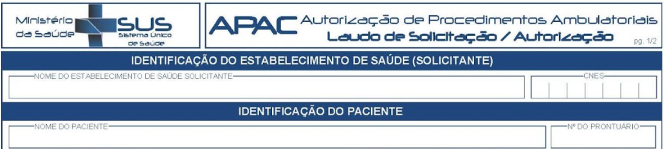
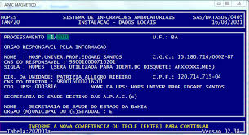
SIA 1990
APAC 1996

Slide 12

Funcional, mas antigo.
Não forma fila de espera se não houver oferta.
Não interopera/integra com outros sistemas / PEC.
Lentidão e inoperância constantes.
Parte do processo acontece em papel em muitos lugares.

Slide 13


Prontuário em papel
Profissional de saúde registra em papel:
Prontuário
Receituário
Solicitações de exames e procedimentos
Profissional de saúde transcreve as informações de “produção” e “notificação” para fichas em papel.
Digitador transcreve as fichas em papel para o sistema.

Slide 14
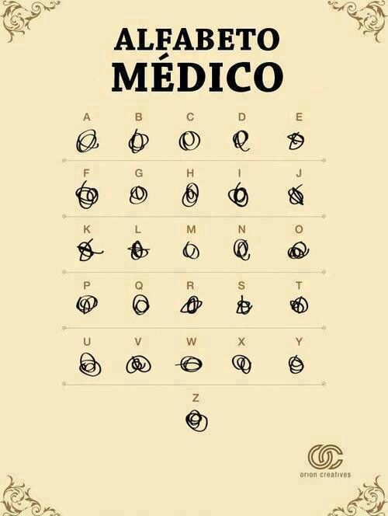
ABECEDÁRIO DOS
PROFISSIONAIS DE SAÚDE
Problemas frequentes
Erro no preenchimento ou na transcrição da ficha, invalidando a informação, especialmente números (CNS, CNES, INE) e códigos (CID10, CIAP2 e Tabela SUS).
Preenchimento incompleto da ficha.
Não preenchimento da ficha.
Extravio de fichas.
Preenchimento ilegível.

Slide 15

Ausência de interoperabilidade / integração entre sistemas

Slide 16
Onde queremos chegar?

Slide 17











Teleinterconsulta
Telerregulação
Regulação orientada por IA
Consulta na APS
Exames
Notificação do agendamento
Agenda
online
Compartilhamento com especialista
Cirurgia
Notificação do agendamento
Acompanhamento na APS
Consulta com especialista
Notes:
Ana, mulher de 30 anos palpa um nódulo de mama e agenda uma consulta na sua UBS utilizando o Meu SUS Digital.
Durante a consulta o médico fica em dúvida sobre a conduta e faz uma teleinterconsulta com o mastologista, que indica o encaminhamento para uma mamografia.
O médico conversa com a Central de Regulação que orienta o fluxo para o caso de Ana e já sai com o exame agendado.
O técnico em radiologia realiza o exame e um algoritmo inteligente identifica o nódulo como compatível com BI-RADS 5; pelo fluxo interno no serviço, já é coletada a biópsia e enviada a amostra para o laboratório.
Assim que o laudo da biópsia chega na RNDS relatando a presença de células cancerígenas um algoritmo de classificação inteligente já prioriza Ana que tem sua consulta com o oncologista agendada automaticamente; Ana recebe uma notificação no Meu SUS Digital.
Ana consulta com o oncologista que solicita cirurgia; assim que o hospital confirma o agendamento, Ana recebe uma notificação no Meu SUS Digital.
Ana realiza a cirurgia, sua equipe da APS estava o tempo todo acompanhando a trajetória de Ana graças à interoperabilidade entre os sistemas e mecanismos de notificação por algoritmos inteligentes, assim que Ana tem alta do hospital sua consulta já está agendada e, sempre que os profissionais da sua equipe têm dúvidas de como conduzir o caso, fazem uma teleinterconsulta com o especialista.

Slide 18
Como vamos chegar lá?

Slide 19

Uma oportunidade única no SUS: financiamento para planejar!

Slide 20
Planejamento macrorregional: como municípios e SES pode cooperar para alcançar os objetivos?
O que acontece a partir de agora?
Recursos: quanto teremos?

Slide 21
O que temos que fazer?

Slide 22
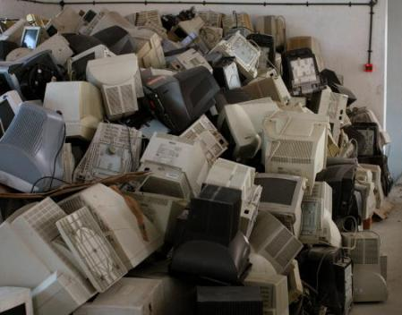
Informatização de serviços de saúde
Basta comprar computadores?

Slide 23

O que é informatizar?
Adotar um sistema de informação que possibilita a organização administrativa e o registro clínico de todos os processos e em todos os ambientes do serviço de saúde.
Não está relacionado à disponibilidade de internet, embora seja altamente desejável.

Slide 24




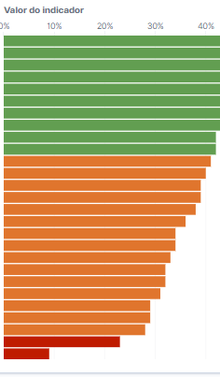
Cenário de instalação
Equipamentos
Suporte técnico
Implantação do sistema
Monitoramento

Slide 25


Informatizar 100% da APS e ambulatórios de especialidades / policlínicas (PEC e-SUS APS).
Informatizar 100% dos hospitais, UPAs e serviços de diagnóstico (AGHU).
Conectar os prontuários à RNDS.

Slide 26

Assistência
Farmacêutica
Migrar gradativamente do SISREG para o e-SUS Regulação.
Migrar gradativamente do Hórus para o e-SUS Assistência Farmacêutica OU integrar sistemas próprios ou terceiros à RNDS.

Slide 27


Interoperar seus sistemas próprios e de empresas terceiras com as plataformas oficiais.
Adotar efetivamente o uso do login gov.br no município (PEC e-SUS APS, e-SUS Regulação, e-SUS AF).
Disseminar o uso entre os profissionais e cidadãos.

Slide 28
Telessaúde
Organizado e coordenado com o modelo de atenção e como necessidade da RAS!
Modelado de forma estruturante como uma das ferramentas para reduzir vazios assistenciais, promover acesso facilitado e reduzir custos.
Deve demonstrar ter melhor custo vs. benefício do que a atividade presencial.

